Slide 1
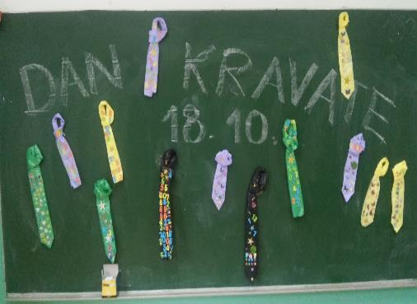
Kravata Kravata vesela i čista sva od sreće blista. U svome svijetu ona je kraljica, na svakom odijelu vesela lica. Voli svoju košuljicu najbolju prijateljicu. U ormaru ona spava dok za nju nije zgoda prava. Kada se nosi kravata zna svaki tata.

Slide 2
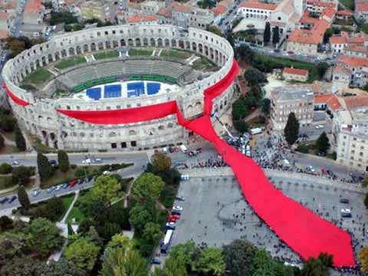
HRVATSKA - DOMOVINA KRAVATE
Hrvati su iznjedrili kravatu i dali joj ime.
Također su napravili najveću kravatu na svijetu.
Kravata je postavljena oko pulske Arene 18. listopada 2003.g.

Slide 3
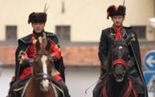
Povijest kravate
U prošlosti Hrvati su kao dio svoje tradicionalne odore, na sebi svojstven način vezivali oko vrata slikovite rupce. Ovaj lijepi «hrvatski stil» osvojio je Parižane u vrijeme Louisa XIV i oni su usvojili novi modni predmet koji se nosio «a la Croate» (na hrvatski način). Taj izraz je ubrzo postao korijenom nove francuske riječi «cravate». Tako je kravata kao znak kulture i otmjenosti ušla u ondašnju građansku modu i osvojila cijelu Europu, a danas i cijeli civilizirani svijet.

Slide 4
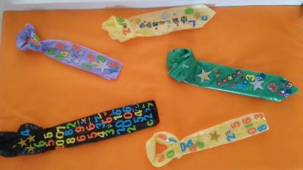
sloboda odgovornost
samosvijest dostojanstvo
uspješnost
elegancija svečanost
odlučnost pouzdanost
Simbolika kravate

Slide 5
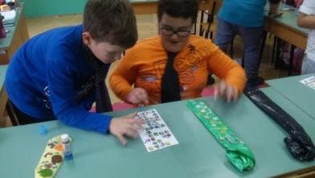
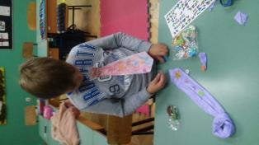
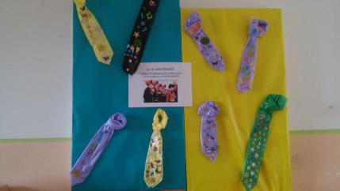
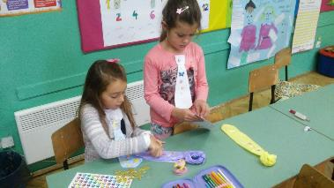
Budući da smo i mi jako ponosni na kravatu, obilježili smo taj dan izradbom veselih i kreativnih kravata

Slide 6
